Slide 1

QUERO ABRAÇAR...
APRESENTANDO
NORMA APARECIDA SILVEIRA DE MORAES
NORMA EXPERIMENTAIS POÉTICOS
WWW.SERGRASAN.COM

Slide 2

Quero abraçar...
O planeta está envolto em tristeza, há perdas por todo canto...
Quero abraçar...
Com vibrações de amor e lágrimas de sentimentos muito fortes...

Slide 3

O planeta e o Brasil e curar tanta tristeza, tanto medo e agonia
Quero abraçar...
Cada família que perde seus queridos nesta pandemia do coronavirus

Slide 4
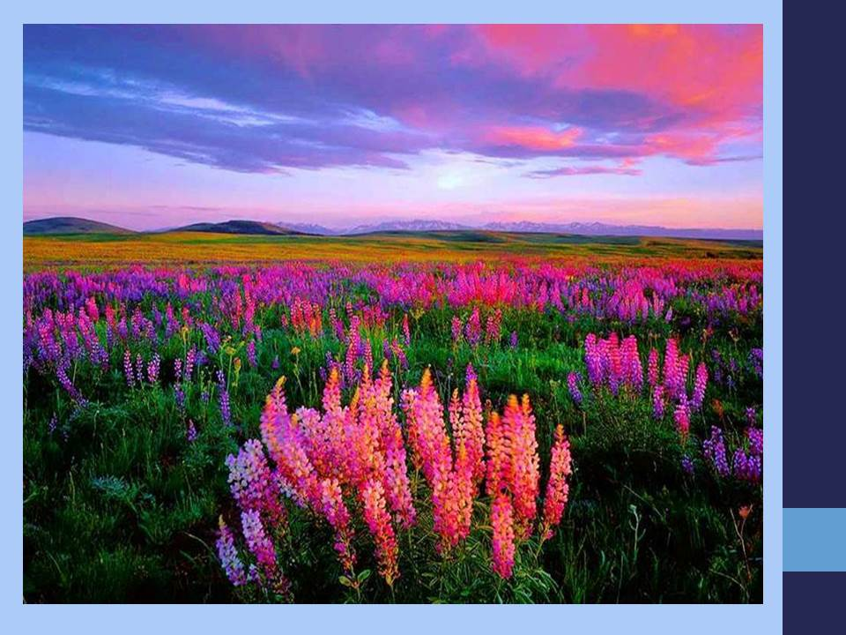
Quero abraçar...
Desejando a saúde, amor, perdão e bençãos para cada ser humano
Quero abraçar...
Cada pessoa que sofre maus tratos e injustiças, que são oprimidas

Slide 5

Quero abraçar...
Cada criança que sofre, cada idoso, cada mulher e homem, Por causa de violência
Quero abraçar...
Levar energias de cura e amor, de paz e mais compreensão a todos.

Slide 6
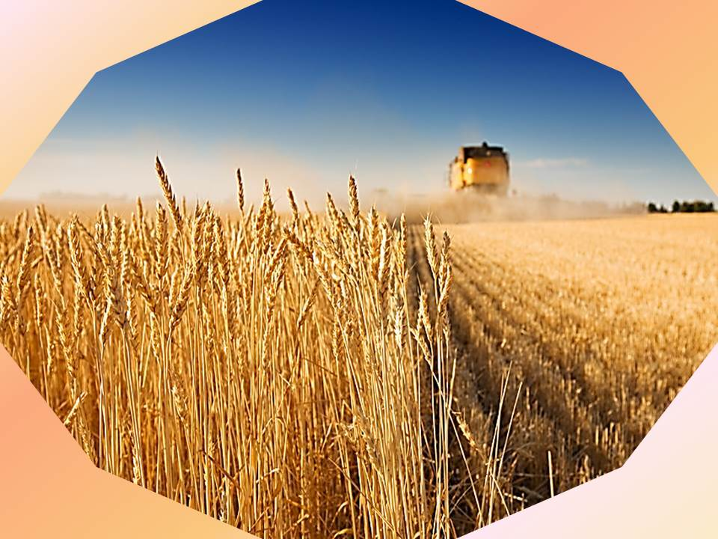
Quero abraçar...
Levar salários mais justos, e prosperidade para cada empresa.
Quero abraçar...
Apoiar aquele que leva a LUZ, a verdadeira PAZ, sem conflito

Slide 7

Quero abraçar...
Somos UM em Deus, e com ele possamos caminhar, na Luz do bem
Quero abraçar...
Limpar todo sofrimento, trazendo toda alegria e gratidão de viver.

Slide 8
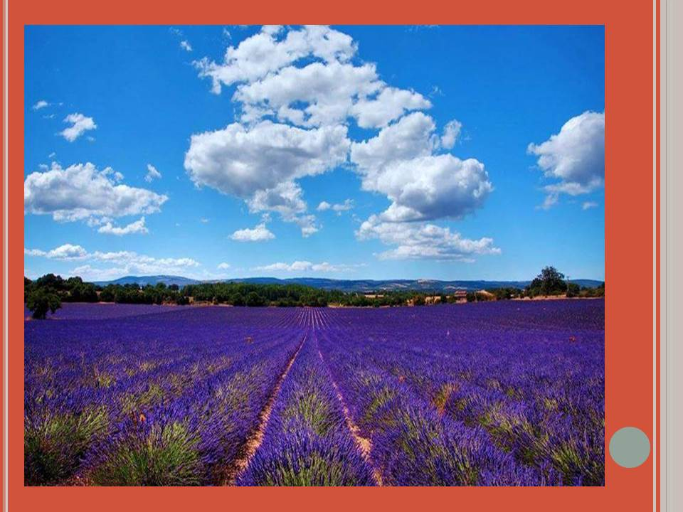
Quero abraçar...
Cada pessoa que faz o bem, que ampara, que ora, que é solidária
Quero abraçar...
Você que está pensativo (a), triste, chorando neste momento.

Slide 9

Com gratidão, com Deus do meu coração, o amor universal da paz
Quero abraçar...
Pedir a Deus e suas hostes cósmicas que olhe pela humanidade, PELA PAZ

Slide 10

Quero abraçar...
Com a luz da purificação, da cura, da prosperidade e da gratidão
QUERO ABRAÇAR
COM A HUMILDADE DA ALMA QUE AMA E DESEJA SEMPRE O MELHOR

Slide 11

Créditos
Formatação e poema
Norma Aparecida Silveira de Moraes
Imagens: Formatação pessoais
Musica: Tocando em frente. ALMIR Sater
Divulgação
www.normasilveiramoraes.recantodasletras.com.br
Norma Experimentais Poéticos
www.sergrasan.com
06/05/2020
Slides grátis.
Favor não mudar nada, e respeitar a autoria

